Slide 1
Іван Франко(1856- 1916)

Slide 2
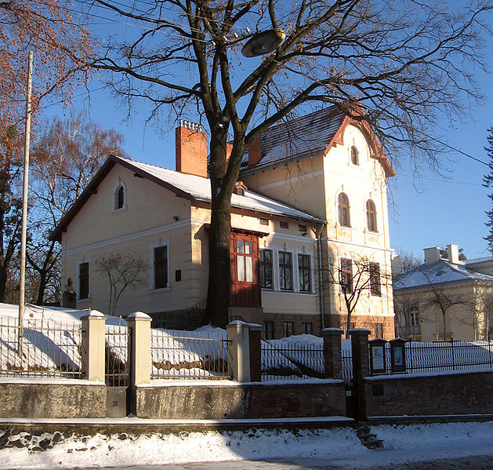
Будинок Івана Франка у Львові
Іван Якович Франко народився 27 серпня 1856р. у підгірському виселку Нагуєвичі Дрогобицького повіту в родині сільського коваля.
Вчився він у сільській школі, спочатку в Нагуєвичах, а потім у Ясениці Сільній, у Губичах; з 1864 по 1867 рік — у Дрогобицькій школі василіян, а далі у гімназії, яку закінчив 1875р.

Slide 3
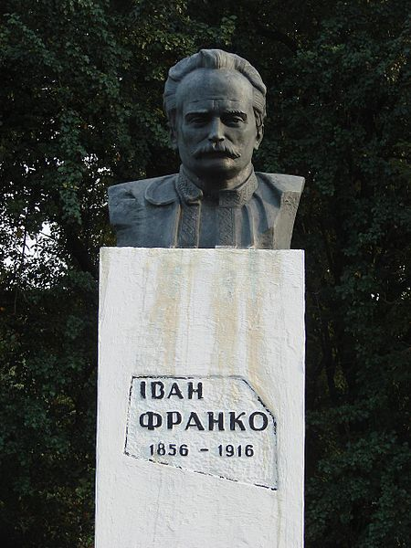
Вже з дитячих років «Кобзар» Т. Шевченка став його улюбленою книгою. В гімназії Франко глибоко цікавиться і знайомиться з літературою польською, німецькою, французькою, з латинськими класиками
Восени 1875 року вступає на філософський факультет Львівського університету.
Ще гімназистом він друкує свої перші літературні твори в студентському університетському журналі у Львові «Друг». Вступивши до студентського «Академічного гуртка», Франко став активним працівником і автором його органу «Друг»: вміщує поезії, переклади.

Slide 4
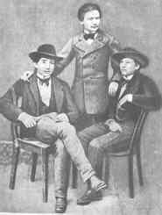
Доноси галицьких реакціонерів спричинилися до першого арешту І. Франка та членів редакції журналу «Друг». Після звільнення з тюрми (він просидів у тюрмі майже 8 місяців до суду, а засуджений був на 6 тижнів арешту) І. Франко, що був до того «соціалістом по симпатії, як мужик», включається в соціалістичний і робітничий рух Галичини, стає на шлях активної боротьби з австрійською монархією, з носіями соціального і національного гніту в ній.

Slide 5
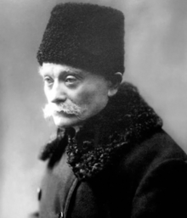
У березні 1880 року І. Франко виїжджає в Коломийський повіт. В дорозі письменника вдруге заарештовують у зв'язку з судовим процесом, що його вів австрійський уряд проти селян в Коломиї. Три місяці просидів І. Франко у тюрмі, після чого його було відправлено у супроводі поліцая до Нагуєвичів і ще раз по дорозі посаджено у Дрогобицьку тюрму, що її описав потім І. Франко в оповіданні «На дні».

Slide 6
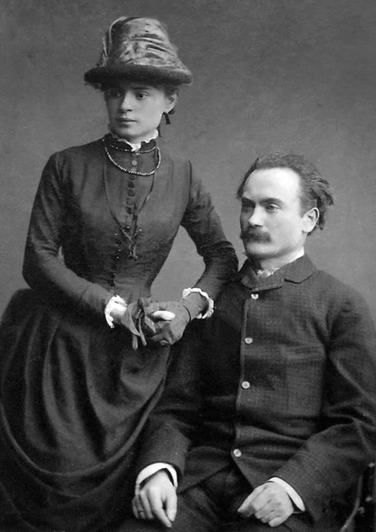
Сім'я
дружина - Ольга Франко (Хоружинська) (10 квітня 1864— 17 липня 1941), письмениця, перекладачка, громадська діячка;
син Андрій (1887 - 1913);
син Тарас (9 березня 1889 - 13 листопада 1971), письменник, член Спілки письменників СРСР;
син Петро (21 червня 1890 - 28 червня 1941), український педагог і письменник;
донька Анна (9 серпня 1892 - 24 квітня 1988), українська письменниця, публіцист, мемуарист.

Slide 7
Іванові Франку належить ініціатива ширшого вживання в Галичині назви «українці» замість «русини» — так традиційно називали себе корінні галичани. В «Одвертому листі до галицької української молодежі» (1905) Франко писав: «Ми мусимо навчитися чути себе українцями — не галицькими, не буковинськими, а українцями без соціальних кордонів…»

Slide 8
Відомі твори:
У жанрі дитячої літератури Франко збагатив українську літературу книгами «Коли ще звірі говорили» (1899), «Лис Микита» (1890), «Пригоди Дон-Кіхота» (1891), «Коваль Бассім», «Абу-Касимові капці» (1895) тощо. Особливо треба відзначити перекладацьку діяльність Франка . Франко перекладав з 14 мов, серед інших Гомера, Данте, Шекспіра, Ґете, Золя, Б'єрнсона. Зі слов'янських класиків Франко перекладав Пушкіна, Лермонтова,Чернишевського, Герцена, Некрасова, Міцкевича, Ґомуліцького, Гавлічка-Боровського, Махара, Халупку.

Slide 9
Останні роки життя
1908-го року стан здоров'я Франка значно погіршився, однак він продовжував працювати до кінця свого життя. За останній період він здійснив багато перекладів з античних поетів. 1913-го року вся Україна святкувала сорокарічний ювілей літературної праці Франка.
Період останнього десятиліття життя Франка — дуже складний. За розповідями сина Андрія, «у цей період батька переслідував дух померлого дідуся, який бив його золотим молотом по руках…» «Протягом 14-ти днів я не міг ані вдень, ані вночі заснути, не міг сидіти, і, коли, проте, не переставав робити, то робив се серед страшенного болю» — писав Іван Франко. За таких обставин за неповний рік до смерті Франко створив 232 поетичні переклади й переспіви, обсягом близько 7000 поетичних рядків.
Помер Іван Франко 28 травня 1916-го року у Львові. Спочатку письменника поховали у чужому склепі, через 5 років домовина з прахом Франка була перенесена в окрему могилу.

Slide 11
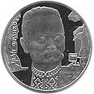
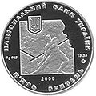
Іван Франко на грошових купюрах ,монетах і марках:

Slide 12
Франко на сьогодні єдиний український поет, щодо номінування якого на здобуття Нобелівської премії з літератури доступні відомості . Також на вшанування Івана Франка названо вулиці у багатьох містах та кількох населених пунктах Росії . На його честь названо астероїд 2428 Каменяр.

